Slide 1
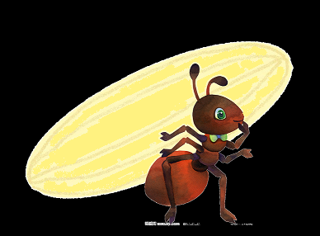
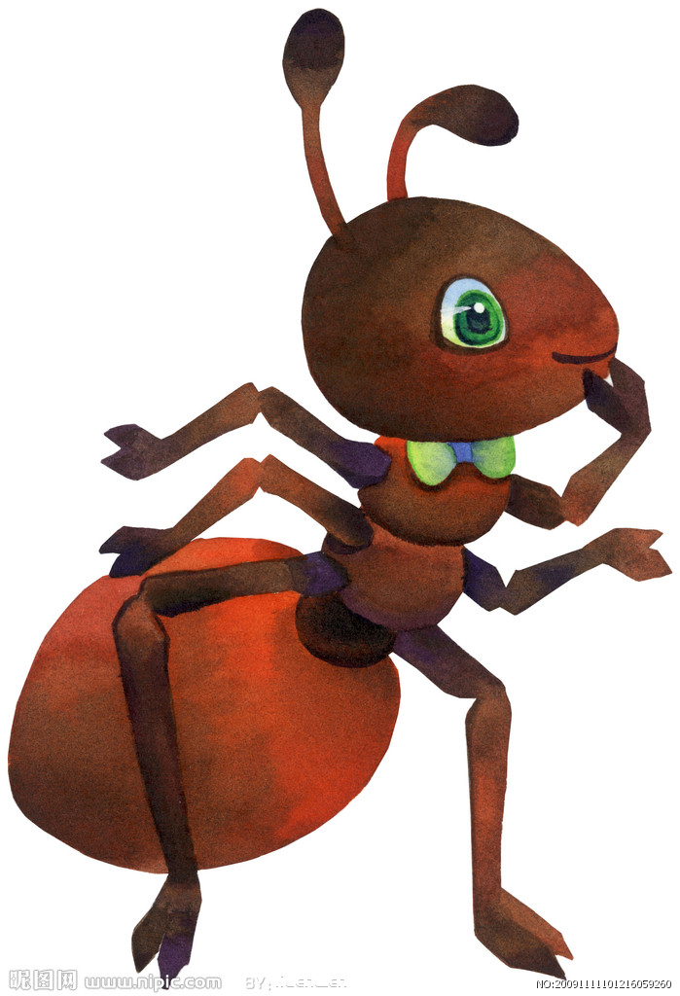
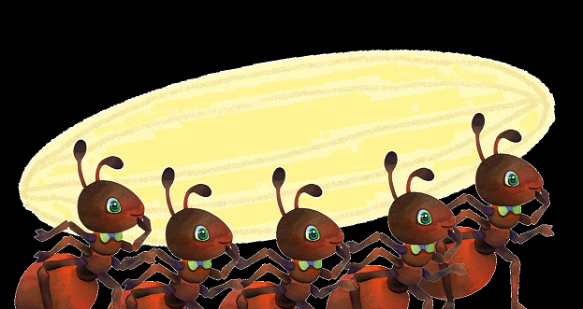
小蚂蚁搬米粒
小蚂蚁搬米粒
苏教版《音乐》第一册第七单元《唱游森林》
武进区崔桥小学 郑晓红

Slide 4
1. 4/4 X X X X X X
titi ta titi ta

Slide 5
2. 4/4 X X X X X X X
titi titi titi ta

Slide 6
4/4 X X X X X X |
titi ta titi ta
X X X X X X X ||
titi titi titi ta

Slide 7
káng
tuī

Slide 8
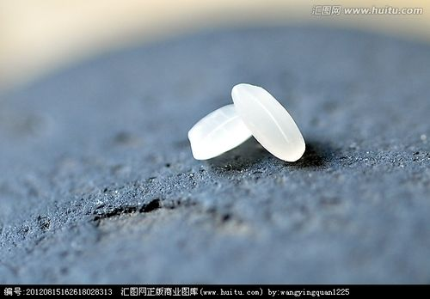
嗨哟嗨哟嗨哟

Slide 9
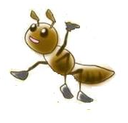
嗨
哟
嗨
哟
嗨
哟
嗨
哟

Slide 11
嗨
哟
嗨
哟
嗨
哟
嗨
哟
嗨
哟
嗨
哟
嗨
哟
嗨
哟

Slide 13
小
蚂
蚁
搬
米
粒

Slide 14
合作表演：
小
蚂
蚁
搬
米
粒
嗨
哟
嗨
哟
嗨
哟
嗨
哟
嗨
哟
嗨
哟
嗨
哟
嗨
哟
嗨
哟
嗨
哟
嗨
哟
嗨
哟

